Slide 1
Psychologie komunikace pro management bezpečnostních služeb Téma 3. Úvod do kognitivního managementu, principy a specifika komunikace
Operační program Vzdělávání pro konkurenceschopnost
Projekt: Vzdělávání pro bezpečnostní systém státu
(reg. č.: CZ.1.01/2.2.00/15.0070)

Slide 2
Úvod do Kognitivního managementu (bezpečnostní prostředí a jeho vývoj, prostředí NNEC, třetí vlna, lidský potenciál a změny požadavků)
Univerzita obrany v Brně
Katedra sociálních věd a práva
PhDr. Ing. Vratislav Pokorný

Slide 3
Principy na pozadí konceptu NNEC
vysoká míra komplexity vztahů systémů a situačního rámce;
vysoká míra dynamiky procesů vývoje a změny;
permanentní změna:
. z hlediska transformace cíle v procesu jeho dosahování;
. z hlediska pohybu (fluktuace) centra velení a rozhodování,
odpovědnosti a kompetence při dosahování cíle, plnění úkolu.
asymetrie a nelinearita;
synergie a synchronicita procesů, činností, funkcí a vztahů z hlediska kvality síly a efektivnosti jejího využití.

Slide 5
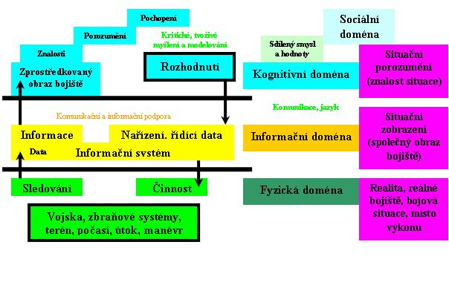

Slide 6
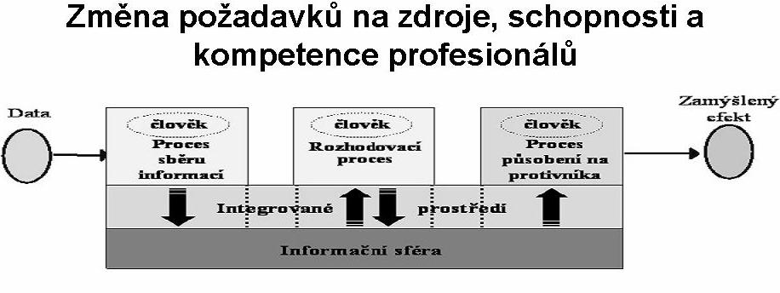
Oblasti změn pro prostředí NEC
Změna v myšlení a jednání
lidí a lidských systémů
Organizační změna

Slide 7
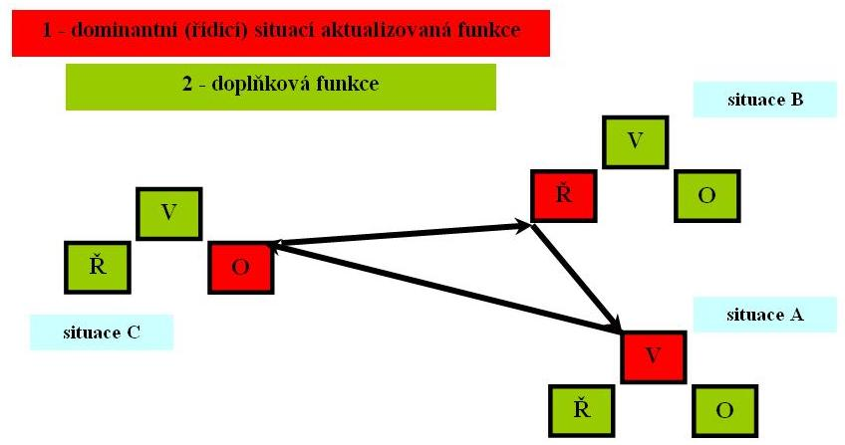
Plovoucí polycentrický model managementu
A – situace vydávání rozkazu, koordinace zpětné vazby, koordinace vztahů a funkcí
B – situace přesunu;
C – situace plnění úkolu, zaměření a palba na cíl.

Slide 8
Podstata změn
Proaktivita
Celostní (holistické)
a organismické pojetí

